Slide 2
evidence udi v nis fONS ENTERPRISE
Jan Ptašek

Slide 3
Legislativa - Zákon č. 375/2022 Sb.
Zákon o zdravotnických prostředcích a diagnostických zdravotnických prostředcích in vitro
ČÁST SEDMÁ §39/4
Poskytovatel zdravotních služeb je povinen uchovávat jedinečnou identifikaci prostředků, s výjimkou zdravotnických prostředků rizikové třídy I a diagnostických zdravotnických prostředků in vitro rizikové třídy A, které mu byly dodány. Tyto informace jsou poskytovatelé zdravotních služeb povinni na vyžádání předložit Ústavu.

Slide 4
Jednoznačný identifikátor ZP
UDI – UDI-DI + UDI-PI
Záznam v různých standardech
GS1 AISBL
HIBCC - Health Industry Business Communications Council
ICCBBA - International Council for Commonality in Blood Banking Automation
IFA - Informationsstelle für Arzneispezialitäten

Slide 5
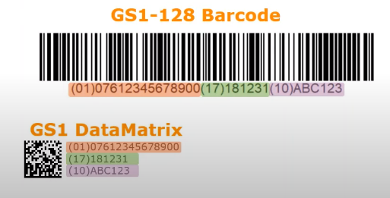
AIDC - Automatic identification and data capture

Slide 6
Možnosti evidování UDI
Skladové záznamy
Vedení skladového hospodářství ZP
Dokonalá kontrola nad tokem materiálu
Neskladová evidence UDI dodaného zboží
Naplnění legislativní povinnosti §39/4 375/2022Sb.

Slide 7
Skladové záZnamy

Slide 8
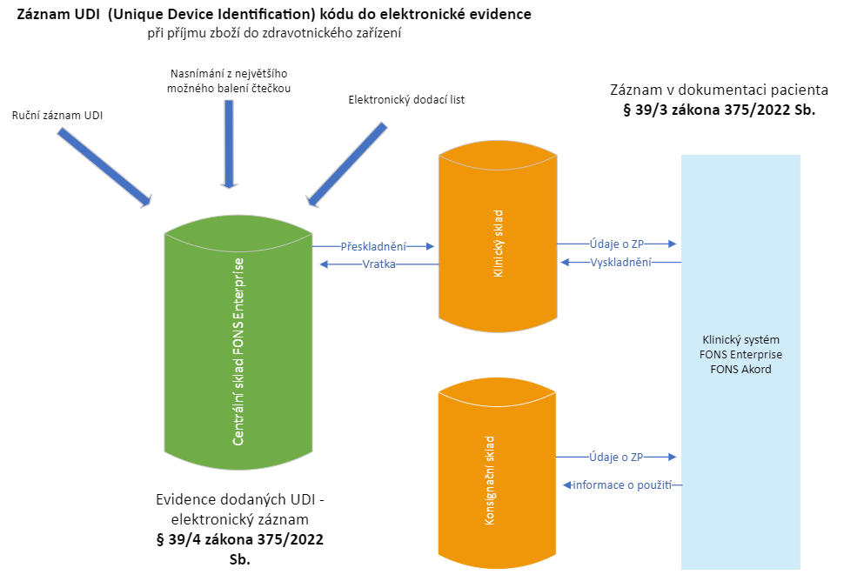

Slide 9
Možnosti zaznamenání udi
Příjem z elektronického dodacího listu
Načtení AIDC čtečkou
Ruční zápis UDI k záznamu zboží
Evidence UDI-DI a UDI-PI
= naplnění legislativní povinnosti evidence dodaných UDI

Slide 10
Možnosti zaznamenání udi
Příjem UDI-PI z elektronického dodacího listu
Spárování při příjmu bez nutnosti načítat čtečkou
Pokud dodavatel data zašle v použitelném formátu

Slide 11
Možnosti zaznamenání udi
Načtení AIDC
Načítání čtečkou
Využití hierarchie balení

Slide 12
Vyšší úrovně balení musí mít vlastní jedinečné UDI-DI
Implementováno ve FONS Enterprise
Jednodušší a rychlejší příjem zboží
Vysoká efektivita práce

Slide 15
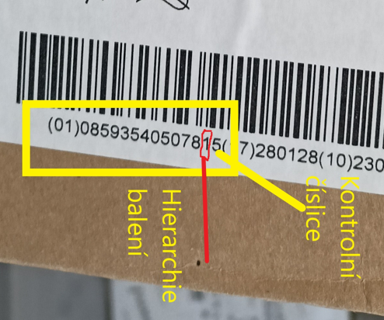

Slide 18
Možnosti zaznamenání udi
Ruční zápis UDI-PI k záznamu zboží
Dopsání UDI-PI ke skladovým kartám při příjmu
Nutno u zboží, které nemá na žádném balení AIDC
LEGACY zboží

Slide 20
Krabice o 240 ks (4x60)

Slide 22
Krabička o 60 ks

Slide 24
Stříkačka
Legacy zboží - Nemá AIDC

Slide 25
Legacy zboží
Má UDI, ale na každém kusu nemusí být AIDC
Vyrobené před rozhodným datem
Záznam UDI z nejvyššího možného balení čtečkou

Slide 26
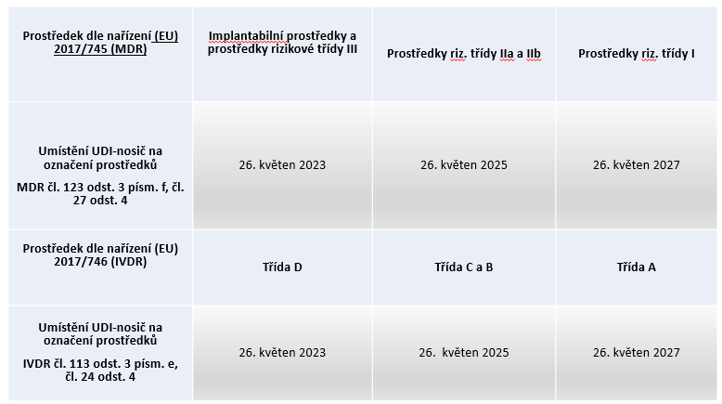

Slide 27
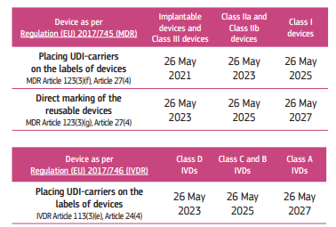

Slide 28
Legacy zboží
FONS Enterprise umožňuje vytvořit AIDC pro interní využití
Umožňuje načítání čtečkou např. do dokumentace
Zjednodušení práce klinických uživatelů
Automatizace procesů
Použití u pacienta – zápis do dokumentace – výdej z klinického skladu

Slide 29
Legacy zboží
Využití IKS – skladové karty FONSu
Provázání s naimplementovanou Logistikou FONS Enterprise
Vytvoření „pseudoUDI“ v Centrálním skladu FE
Tvorba identifikátoru v GS1 formátu
Obsahuje data pro povinnou evidenci v KIS

Slide 30
Práce se sériovým číslem
Spárování sériového čísla se skladovou kartou zboží
Každý kus má unikátní AIDC
FONS Enterprise pak pracuje s konkrétním kusem – obdobně, jako s FMD

Slide 31
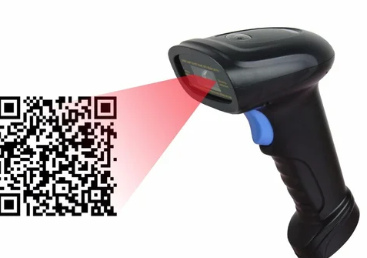
Praktický postup
Zboží, které přijde do ZZ na centrální sklad se přijme do FE
Využije se UDI

Slide 32
Praktický postup
Informace o zboží se přenese do databáze FE
Povinné položky pro evidenci – šarže, exspirace…
UDI-PI se přes UDI-DI spáruje s číselníkovým záznamem

Slide 33
Praktický postup
Pracoviště (nad Klinickým skladem) použije elektronickou Žádanku
Centrální sklad Žádanku vykryje
K přeskladnění na klinický sklad se využije UDI
Klinický sklad má všechny informace o zboží

Slide 34
Praktický postup
Při použití u pacienta (např. při operaci) se zboží napípne – UDI
Použité zboží se zaeviduje do dokumentace pacienta (§39/3 375/2022 Sb.)
Při použitím se založí výdejka z Klinického skladu, která zboží automaticky vyskladní

Slide 35
HOTOVO
Použité zboží zaevidované v dokumentaci pacienta
Použité zboží vyskladněné ze skladu
Použité zboží přenesené do výkazu
= naplněné legislativní povinnosti
= uzavřený koloběh zboží zdravotnickým zařízením

Slide 36
Neskladová evidence udi

Slide 37
Neskladová evidence udi
Nasnímání UDI dodaného zboží
Do formuláře „bokem“
Využití hierarchie balení
Nutnost práce s číselníkem zboží
Nevznikají skladové záznamy o zboží
Nelze využít k řízení toku zboží

Slide 38
Neskladová evidence UDI
Vhodná tam, kde se nevede Centrální sklad ZM
Kde se vyskladňuje do spotřeby
Kde není centrální příjem zboží (lékárna)
Stačí k naplnění legislativy §39/4 375/2022 Sb

Slide 39
Děkujeme za pozornost

